Slide 1
শুভেচ্ছা
আহমদ হোসাইন
সহকা্রী শিক্ষক
খিরাম উচ্চ বিদ্যালয়
মোবাইলঃ 01815618305
ইমেইলঃ a.hossainkhs@gmail.com
ব্যচ- ২৬
আইডি নং-01050260767
ভেন্যুঃ টিটি কলেজ, চট্টগ্রাম
টিকিউ আই প্রজেক্ট-২

Slide 2
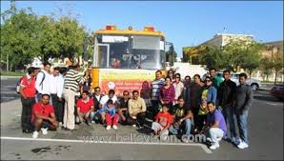
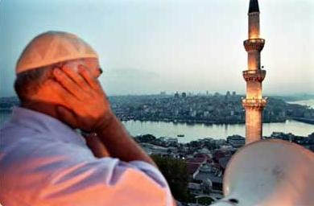
ভ্রমন / সফর
আযান

Slide 3
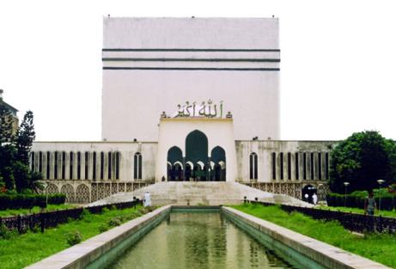
জামে মসজিদ

Slide 4
বিষয়ঃ ইসলাম ও নৈতিক শিক্ষা
৭ম- শ্রণি
অধ্যায়-২য়
পাঠ - ২য়
পৃষ্ঠা-২৮-৩০
মুসাফির ও জুমার সালাত

Slide 5
শিখনফল
এ পাঠ শেষে শিক্ষার্থীরা ....
সালাতুল মুসাফি্র ও জুমু’য়ার সংজ্ঞা বলতে পারবে।
জুমু’য়ার উপকারিতা ও কসর সালাত সর্ম্পকে বলতে পারবে।
সালাতুল মুসাফি্র ও জুমু’য়া আদায়ের নিয়ম বলতে পারবে।

Slide 6
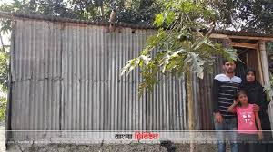
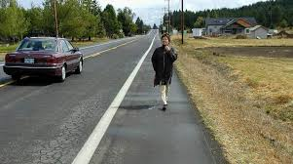
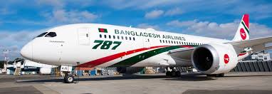
বাড়ি থেকে বের হচ্ছে
গাড়ী চালনো /পায়ে হাঁটা
৪৮
মুসাফির
বিমান

Slide 7
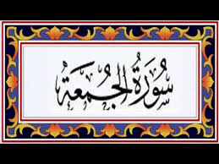
জুমা শব্দের অর্থ একত্রিত হওয়া
শুক্রবার যোহরের ওয়াক্তে যোহরের নামাজের পরিবর্তে যে
নামাজ আদায় কর হয় তা্কে সালাতুল জুমু’য়া বলে।
জুমু’য়ার নামাজ যোহরের পরিবর্তে পড়ানো হয়
জুমু’য়ার আযান ২টি,
১ম টি মসজিদের মিনারায়
২য় টি খুতবা দেয়ার সময়।

Slide 8
জুমু’য়ার উপকারিতা
একত্রিত হওয়া যায়
পরস্পর দেখা- সাক্ষাৎ এর সুযোগ হয়
কুশলাদির বিনিময় করা যায়
সহযোগিতার সুযোগ হয়
মুসলিম ঐক্য, সাম্য ও ভ্রাতৃত্ব সুদৃঢ় হয়
শান্তির সমাজ কায়েম হয়।

Slide 9
জুমু’য়ার সালাতের রাকাত সংখ্যা
তাহিয়্যাতুল অযু (২) রাকাত
দুখ্‌লুল মসজিদ (২) রাকাত
ক্বাবলুল জুমা (৪) রাকাত
ফরজ (২) রাকাত
বাদাল জুমা (৪) রাকাত
ওয়াক্তিয়া সুন্নাত (২) রাকাত
নফল (২) রাকাত (সর্বমোটঃ ১৮ রাকাত)
সুন্নাত
সুন্নাত মুয়াক্কাদাহ্‌
সুন্নাত মুয়াক্কাদাহ্‌

Slide 10
জুমু’য়ার নামাজের হুকুম
আদায় করা ফরজ
অস্বীকারকারী কাফের
অবহেলা করে না পড়া ফাসিক

Slide 11
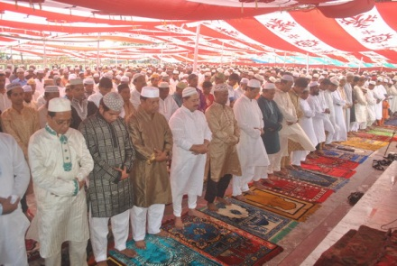
দলীয় কাজ
জুমু’য়ার দিন হলো মুসলমানদের জন্য সপ্তাহের ঈদের দিন ব্যাখ্যা কর।

Slide 12
মুল্যায়ন
জুমু’য়ার নামাজ কিসের পরিবর্তে পড়ানো হয়?
তিন রাকাত সম্বলিত নামাজ মুসাফি্র কয় রাকাত পড়বে।
মুসাফির ও মুকীম কাকে বলে।
মুসাফির ও মুকীম এর দুইটি পার্থক্য বল।

Slide 13
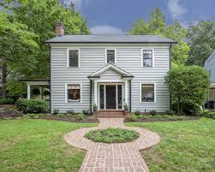
বাড়ির কাজ
জুমা’য়ার নামাজের গুরুত্ব ও তাৎপর্য বর্ণনা কর।

Slide 14
ধন্যবাদ

